Slide 1

人們走過我身旁
他們眼中流露出
人們需要主
主歌
主歌2
副歌

Slide 2
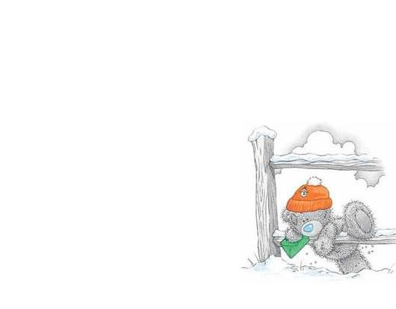
心中空虛與愁煩
走向未知路
主歌
主歌2
副歌

Slide 3

人生路程極艱難
整日心恐懼
主歌
主歌2
副歌

Slide 4

歡笑掩飾心哭泣
耶穌能醫治
主歌
主歌2
副歌

Slide 5
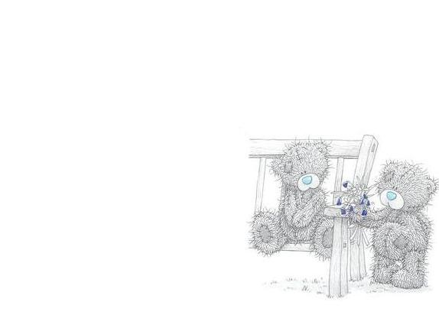
人們需要主 人們需要主
當美夢破滅之時
祂為人開路
主歌
主歌2
副歌

Slide 6

人們需要主 人們需要主
何時我們才知
人們需要主
主歌
主歌2
副歌

Slide 7
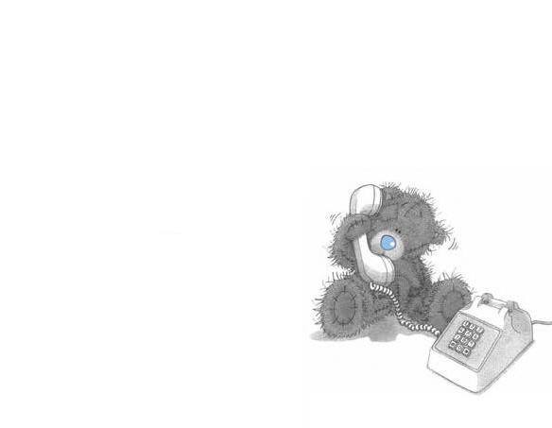
主召我們發真光
現世代對錯不分
主歌
主歌2
副歌

Slide 8

有何代價嫌太高
向失喪者傳這福音
主歌
主歌2
副歌

Slide 9

當人們背負重擔
祂以愛同擔
主歌
主歌2
副歌

Slide 10

只有我們能傳揚
永生的真道
主歌
主歌2
副歌

